Slide 1
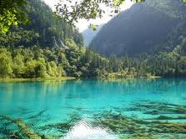
سيرين قصارة 8أساسي 2 بحث حول الطبيعة

Slide 2
طبيعة
ومن الاستخدامات المتنوعة لكلمة "طبيعة" اليوم ما يشير إلى المملكة العامة التي تضم أنواعًا متعددة من النباتات الحية والحيوانات. كما تشير في بعض الأحيان إلى العمليات المرتبطة بالأشياء غير الحية؛ بمعنى إنها قد تشير إلى الطريقة التي توجد بها أنواع محددة من الأشياء والطريقة التي تتغير بها بكامل إرادتها دون تدخل مثل: الطقس والسمات الجيولوجية للأرض، وكذلك المادة والطاقة التي تتكون منها هذه الأشياء كلها. ومن المعتاد أن تعني هذه الكلمة البيئة الطبيعية أو الحياة البرية بمعنى الحيوانات البرية والصخور والغابات والشواطئ وكل تلك الأشياء التي لم يتم تغييرها جوهريًا بواسطة تدخل البشر أو التي استمر وجودها على الرغم من التدخل البشري. ويدل هذا المفهوم الأكثر تقليدية عن الأشياء الطبيعية - والذي ظل موجودًا حتى يومنا هذا - على وجود فاصل بين الطبيعي والاصطناعي، مع التركيز على مفهوم أن الشيء الاصطناعي هو الشيء الذي جاء إلى الوجود عن طريق تدخل الفكر البشري أو العقل البشري.

Slide 3
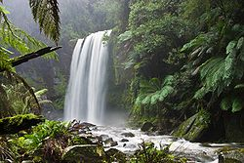
تم توجيه قدرًا كبيرًا من العناية للحفاظ على الخصائص الطبيعية للشلالات المعروفة باسم Hopetoun Falls في أستراليا في نفس الوقت الذي تم فيه السماح لأعداد كبيرة من الزوار بزيارة هذه الشلالات.

Slide 4
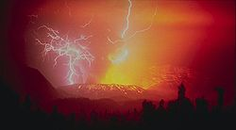
ضربات البرق أثناء أحد ثورات بركان Galunggung في عام 1982

Slide 5
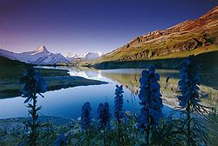
بحيرة Bachalpsee في منطقة جبال الألب السويسرية. وعادةً ما تكون المناطق الجبلية أقل تأثرًا بالنشاط الإنساني

Slide 6
عناصر الطبيعة
العناصر التي تركب الطبيعة
هنالك 9 عناصر أساسيه لتركيب الطبيعة وهي :-

Slide 7
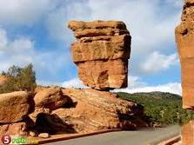
الصخور

Slide 8
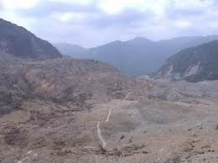
التربة

Slide 9
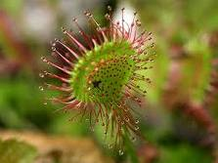
نبات

Slide 10
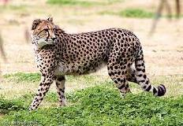
حيوان

Slide 11
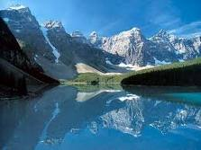
تضاريس

Slide 12
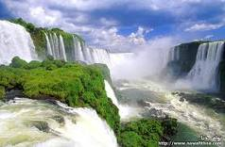
ماء

Slide 13
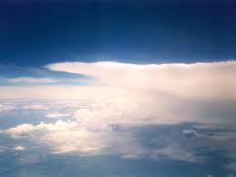
هواء

Slide 14
عناصر متبادلة بين عناصر الطبيعة
1.الإنسان ـــ الماء : الإنسان لا يستطيع العيش بدون ماء
2.الإنسان ـــ الهواء :الإنسان لا يستطيع العيش بدون هواء
3.الإنسان ـــ نبات :الإنسان يتخذ النبات مصدر غذاء ,والإنسان استعمل النبات في عدة مجالات مثل:العطور، الملابس، الادويه، الكتب، للتدفئة
4.الإنسان ـــ حيوان : الإنسان يتخذ الحيوان مصدر غذاء ,والإنسان استعمل الحيوان في عدة مجالات مثل: الملبس والأثاث من جلد الحيوانات ,وسائل التنقل، الصيد، سباقات
5.الإنسان ـــ التضاريس :أن الإنسان يغير في شكل التضاريس بواسطة الكسارات
6.حيوان ـــ نبات : إن الحيوان يعتبر الغذاء من النبات والنبات يعتبر الحيوان مصدر غذاء بواسطة السماد

Slide 15
7.التربة ـــ الصخور : تتفتت الصخور نتيجة عملية لتبليه والتعرية وتحولها إلى تربه
8.تربه ـــ ماء:أن الماء يتغلغل في داخل التربة والمكان الطبيعي لوجود الماء هي التربة
9:تربه ـــ ماء ـــ نبات: إن التربة والماء معا يشكلان بيئة ملائمة للنبات
10.ماء ــــ هواء ــــ صخور : إن الماء والهواء عاملان يؤديان إلى تفتت الصخور وتحولها إلى تراب.

Slide 16
دور الإنسان في الطبيعة
للإنسان دور مزدوج في الطبيعة له تأثير سلبي وتأثير ايجابي:
تأثير سلبي: قطع الأشجار ,حرق ورمي النفايات ,بناء مصانع، صيد الحيوانات، تغير في شكل التضاريس

Slide 17
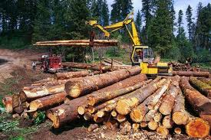

Slide 18
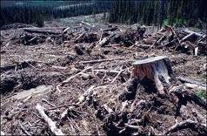

Slide 19
تأثير ايجابي : غرس الأشجار والإزهار ,عدم رمي النفايات ,إنشاء محميات طبيعيه ,الاعتناء بالحيوانات

Slide 20
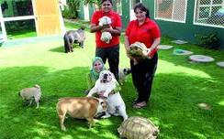

Slide 21
الغلاف الجوي والمناخ والطقس
ويمكن أن يكون للطقس جوانب مفيدة وأخرى ضارة. فأحوال الطقس بالغة التطرف مثل: الأعاصير القمعية والأعاصير المصحوبة بالمطر والرعد والبرق والأعاصير الحلزونية قد تستهلك كميات كبيرة من الطاقة في الأماكن التي تمر عليها وتحدث دماراً هائلاً. ووجود الحياة النباتية على سطح الأرض يعتمد على التنوع الموسمي للطقس. ويمكن أن تتسبب التغيرات المفاجئة التي تستمر لسنوات قليلة فقط إلى حدوث تأثيرات ملحوظة على كل من الحياة النباتية والحيوانات التي تعتمد على نموها في الحصول على طعامها.

Slide 22
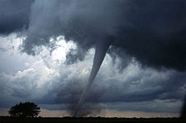

Slide 23
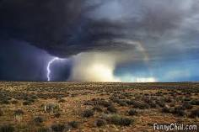

Slide 24
النباتات والحيوانات
ويمكن اعتبار أن الحياة النباتية الإقليمية من طرق تصنيف النباتات. وهي الطريقة التي يمكن أيضًا - بناءً على الهدف من الدراسة - أن تشتمل على الحفريات النباتية وبقايا الحياة النباتية من عصر سابق. ويفتخر الناس في العديد من المناطق والدول بشكل كبير بالنظم الفريدة التي تميز الحياة النباتية الخاصة بهم والتي يمكن أن تتنوع بشدة في العالم كله بسبب الاختلافات في المناخ والتضاريس.

Slide 25
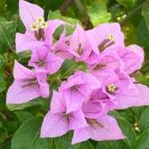

Slide 26
وتتميز الحيوانات كصنف من أصناف الكائنات الحية بالعديد من الخصائص التي تميزها عن غيرها من الكائنات الحية على الرغم من عدم اعتبارها بمثابة كائنات لها أرجل وأجنحة بدلاً من الجذور والأوراق. وتعتبر الحيوانات من حقيقيات النوى وهي عادةً من الكائنات عديدة الخلايا على الرغم من وجود مجموعة من الحيوانات الطفيلية التي تعيش في وسط مائي). وهي الخصائص التي تميزها عن البكتيريا والعتائق ومعظم الطلائعيات. والحيوانات كائنات غيرية التغذية (تعتمد على غيرها في الحصول على الغذاء

Slide 27
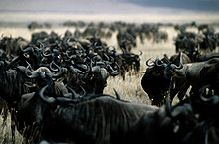

Slide 28
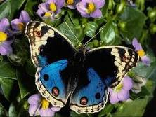

Slide 29
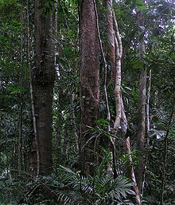
الحياة البرية
وتم اشتقاق كلمة "الحياة البرية" من مفهوم "البرية"؛ بمعنى ما لا يسيطر عليه الإنسان. ووفقًَا لهذا الرأي، تكون الحالة البرية الطبيعية للمكان هي ما تجعله مكانًا فيه حياة برية. ومجرد وجود البشر أو النشاط البشري لا يخلع صفة "البرية" عن منطقة ما

Slide 30
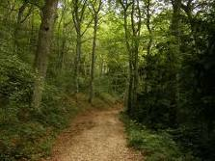

Slide 31
صور لجمال الطبيعة في البحر ثم انقلابها

Slide 32
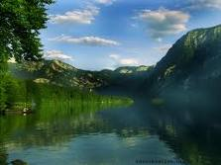

Slide 33
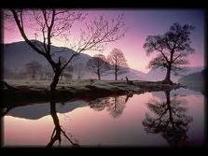

Slide 34
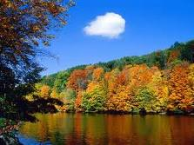

Slide 35
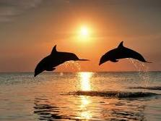

Slide 36
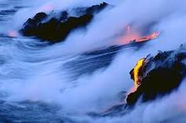

Slide 37
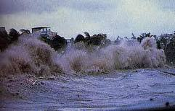

Slide 38
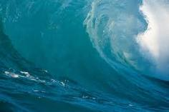

Slide 39
صور لجمال الطبيعة في الغابة

Slide 40
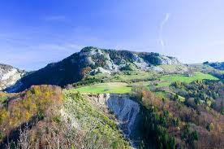

Slide 41
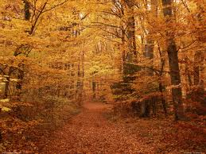

Slide 42
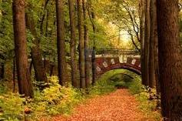

Slide 43
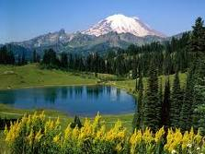

Slide 44
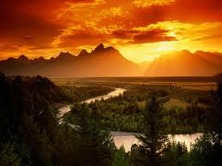

Slide 45
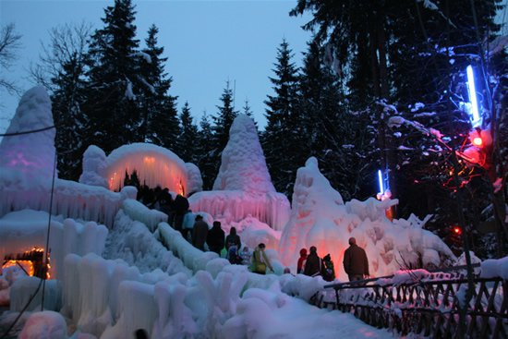

Slide 46
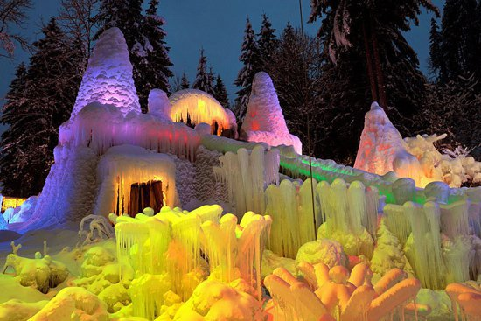

Slide 47
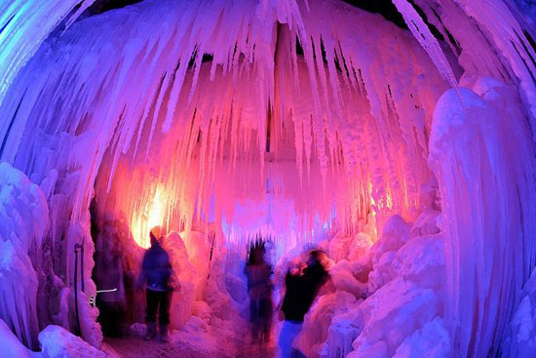

Slide 48
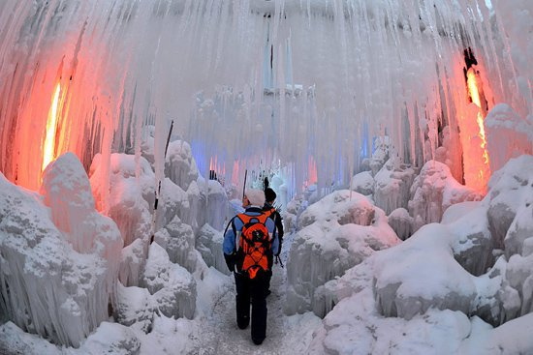

Slide 49
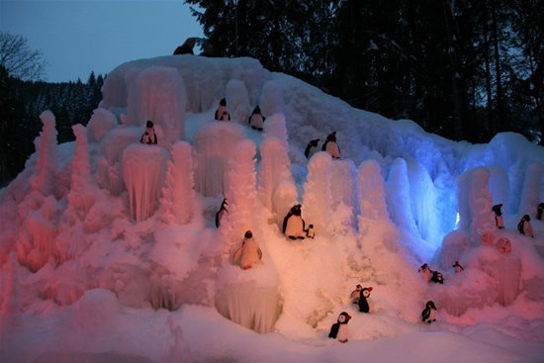

Slide 50
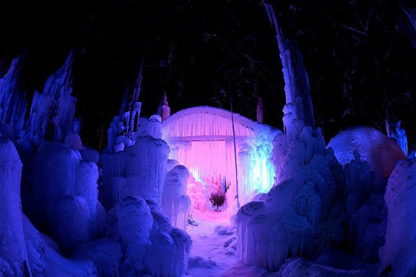

Slide 51
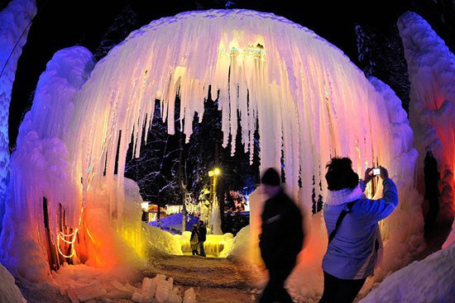

Slide 52
صور لجمال الطبيعة في الصحراء

Slide 53
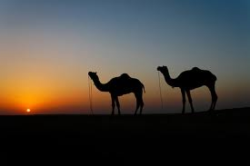

Slide 54
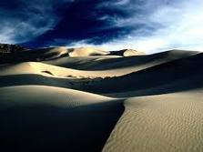

Slide 55
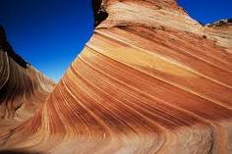

Slide 56
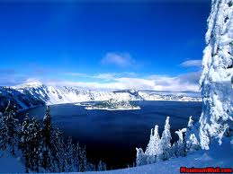
شكرا

